Slide 1
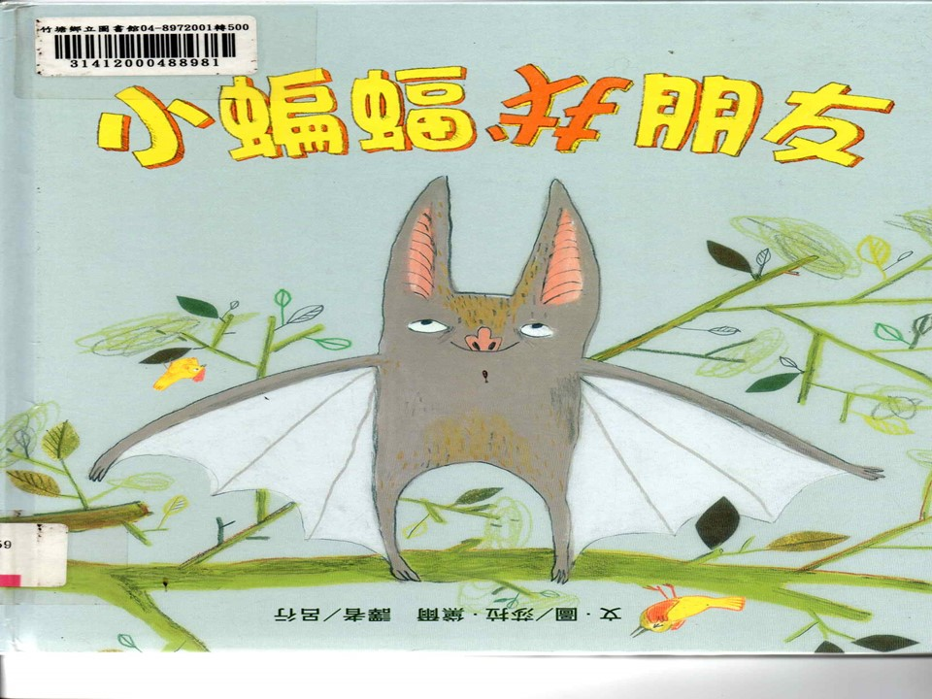

Slide 4
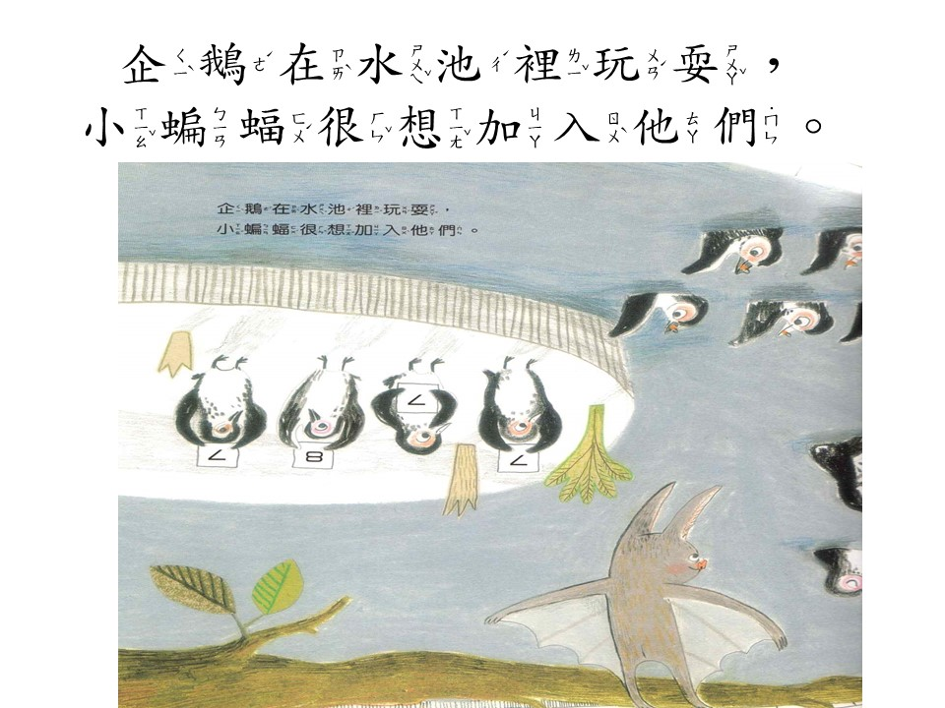

Slide 6
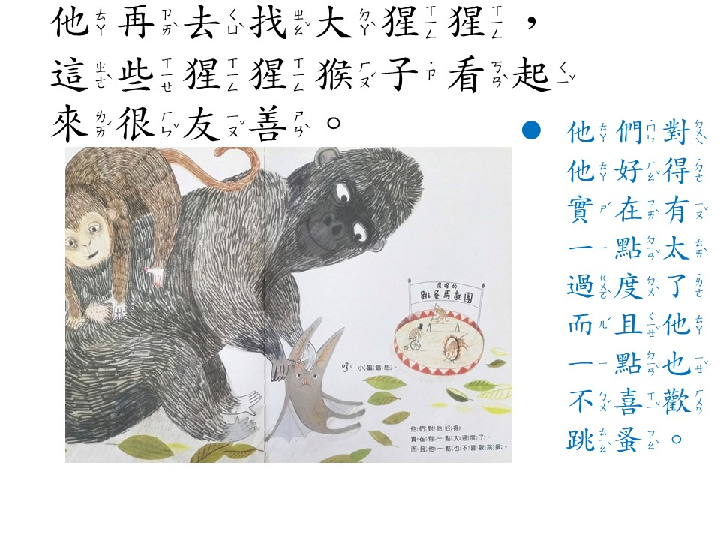

Slide 11
有獎徵答

Slide 12
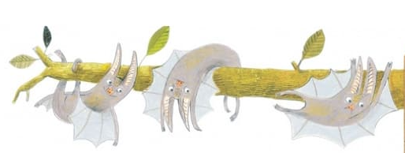
請說說你知道
蝙蝠有哪些習性嗎?
蝙蝠有很多獨樹一幟的習性：
倒掛在樹上或洞穴裡、不喜歡強光、
耳朵異常靈敏，靠聽回音辨識物體的位置等。

Slide 13
說說小蝙蝠在動物園裡
和那些動物有互動？
企鵝跳水、大猩猩和猴子抓跳蚤、
獅子曬太陽、鳥兒歌唱，
但卻發現那些動物們的生活之道都有違他的本性。

Slide 14
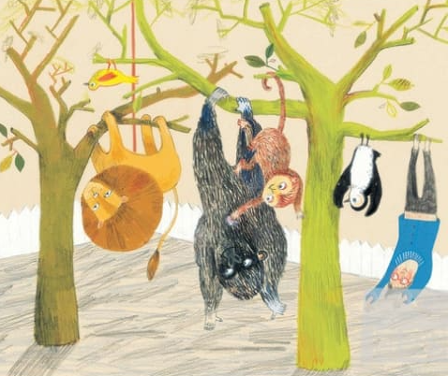
聽完這個故事
你有什麼收穫？
接納自己、正視自己的美好

